Slide 1

微塑料在死者大脑中的蓄积性
中心实验室：刘适

Slide 2
Bioaccumulation of microplastics in decedent human brains
《Nature Medicine》，2月，2025
通讯作者：美国新墨西哥健康科学大学药学院

Slide 3
一、背景
过去半个世纪以来，环境中微塑料和纳米塑料（MNP/直径从500微米到1纳米）的浓度呈指数增长。
MNP对人体的危害程度尚不清楚。
MNPs在人体中的组织分布和体内浓度尚不清楚。
我们将Py-GC/MS（热解气相色谱-质谱法）与可视化方法相结合，评估了MNPs在人体死者肝脏、肾脏和大脑等主要器官系统中的分布情况。

Slide 4
二、方法/人体组织样本
在尸检时收集代表性器官的小块组织（3-5cm³）。
还纳入了来自确诊痴呆症队列的死者样本。
从美国东海岸的样本库中获得了更多的脑样本。
不同队列的死亡年龄、种族/民族和性别相对一致

Slide 5
二、方法/聚合物固体的Py-GC/MS检测
样品用10%氢氧化钾在40°C下消化至少3天。
将样本在100,000g下超速离心4小时。
对所得颗粒进行Py-GC/MS分析，并与含有以下12种特定聚合物的微塑料标准进行比较：聚乙烯、聚氯乙烯、尼龙66、丁苯橡胶、丙烯腈-丁二烯-苯乙烯、聚对苯二甲酸乙二酯、尼龙6、聚甲基丙烯酸甲酯、聚氨酯、聚碳酸酯、聚丙烯和聚苯乙烯。

Slide 6
二、方法/聚合物固体的Py-GC/MS检测
聚合物光谱通过F-Search MPs v2.1软件进行识别。所得数据与原始样品进行归一化处理，得出质量浓度。
统计分析详情（归一化步骤、双向方差分析和多元回归）。

Slide 7
三、结果与讨论
从2016年和2024年的尸检标本中获取了肝脏（右中央实质）、肾脏（包含皮质和髓质的楔形片）和大脑（额叶皮质）样本。
2024年份样肝脏和肾脏样本中MNP浓度的中位值分别为433和404µg/g（图 1a ）。这些数据高于之前公布的人类胎盘（63.4µg/g）和睾丸（299µg/g）的数据。大脑样本MNPs浓度远高于肝脏或肾脏样本(P<0.0001），但与最近发表的颈动脉斑块Py-GC/MS数据相当。

Slide 8
三、结果与讨论
2016年样本的中位数为3345µg/g，2024年样本的中值为4917微克/克(图 1a）。
2024年的肝脏和大脑样本的MNPs含量均明显高于2016年的样本。
大脑中聚乙烯（PE）的比例更高（平均75%），（P<0.0001；图1b）。从2016年到2024年，肝脏和大脑样本中聚乙烯、聚丙烯(PP)、聚氯乙烯 (PVC)和丁苯橡胶(SBR)的浓度均有显著增加（图 1c）。

Slide 9
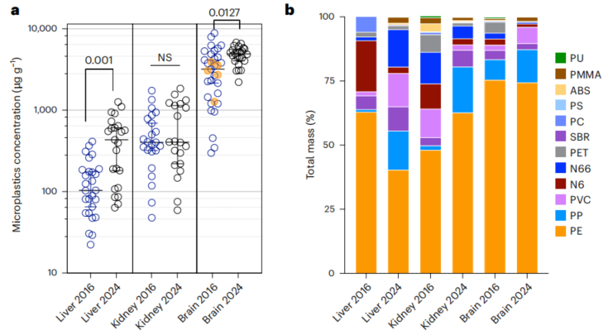
Fig. 1 | Overview of total MNP concentrations from all decedent samples from liver, kidney and brain.

Slide 10
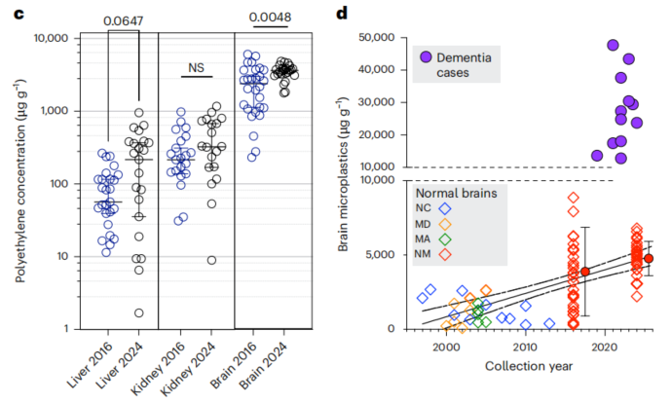
Fig. 1 | Overview of total MNP concentrations from all decedent samples from liver, kidney and brain.

Slide 11
三、结果与讨论
我们从美国东部地区获取了较早时间段（1997-2013年）的脑组织，Py-GC/MS分析显示样本中的MNP总浓度较低（中位数=1,254µg/g(图 1d）。
结果显示总塑料、聚乙烯、聚丙烯、聚氯乙烯和丁苯橡胶的浓度呈显著上升趋势。
我们对北马里亚纳群岛海洋学研究所收集的12例痴呆症病例进行了Py-GC/MS。分析显示样本中的总塑料浓度（中位数=26,076 µg g-1；图1d）高于任何正常额叶皮层队列。

Slide 12
三、结果与讨论
脑组织萎缩、血脑屏障完整性受损和清除机制不良是痴呆症的特征，预计会增加MNP的浓度。
利用扫描电子显微镜（SEM）和偏振波显微镜，在所有器官组织中都发现了难溶性内含物（图 2）。
在肝脏中，这些包涵体广泛分散，但也明显聚集在无细胞区域内，与预期的脂滴出现频率和形态一致，有1-5微米大小的棒状颗粒。
在肾脏中，肾小球和肾小管中也发现了类似大小的折射性内含物。

Slide 13
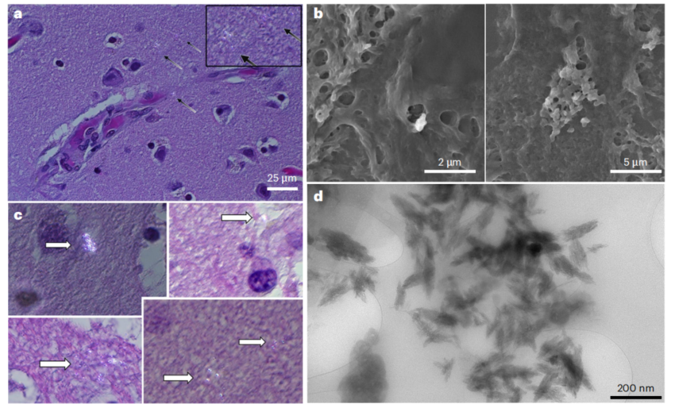
Fig. 2 | Visualization of putative plastics in the brain.

Slide 14
三、结果与讨论
根据Py-GC/MS在这些组织中鉴定出的聚合物浓度升高，我们怀疑大部分MNPs可能存在于纳米级范围内，因此，我们对从肝脏和肾脏中获得的不溶性颗粒进行了透射电子显微镜（TEM）观察。从颗粒中分离出来分散的微粒呈碎片状，长度通常小于0.4µm。扫描电子显微镜与能量色散光谱法证实，在肝脏、肾脏和大脑中观察到的颗粒主要由碳组成。原位观察到的颗粒比从消化组织中分离出的颗粒更大。

Slide 15
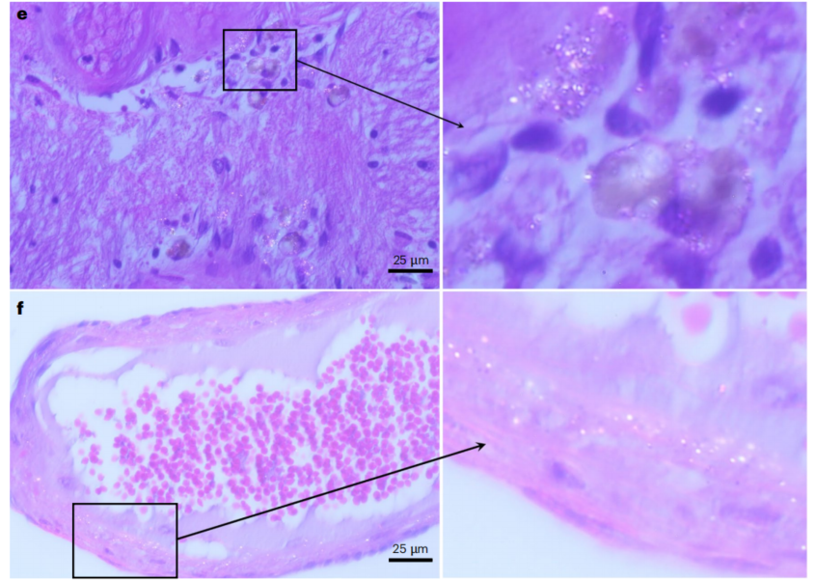
Fig. 2 | Visualization of putative plastics in the brain.

Slide 16
三、结果与讨论
在脑组织中未发现较大（1-5µm）的折射包涵体，但在脑实质中发现了较小的颗粒（<1 µm）（图 2a-c）。我们用TEM对重新悬浮的脑颗粒进行了检查，结果发现其中大部分是100-200nm的碎片（图 2d）。在原位，我们通过扫描电子显微镜和能量色散X射线光谱法（EDS）确认了大脑中发现的颗粒是碳基的。在痴呆症样本中，许多折射性包涵体大多分布在有炎症细胞的区域和血管壁沿线（图 2e、f）。

Slide 17
三、结果与讨论
人们对MNP的吸收和分布途径知之甚少。研究表明，凝集素依赖性内吞作用和大蛋白内吞作用可能是纳米塑料在肠道内转运的基础；我们推测人类摄入脂质时可能会发生类似的摄取，这也会促进纳米塑料有选择性地转移到大脑中。

Slide 18
三、结果与讨论
虽然我们怀疑MNPs可能会在人的一生中在体内累积，但塑料总量与死者年龄之间缺乏相关性（P=0.87）并不支持这一观点。然而，本研究分析的大脑中塑料的总质量浓度在过去8年中增加了约50%。因此，我们推测，MNPs在环境中呈指数增长的浓度可能会类似地增加人体内部最大浓度。在暴露于恒定浓度纳米塑料的斑马鱼中，最大内部浓度随着纳米塑料暴露浓度的增加而成正比增加。

Slide 19
三、结果与讨论
虽然MNPs在大脑中的清除率和消除途径仍未定性，但接触、吸收和清除之间可能存在平衡，环境接触浓度最终决定体内负荷。
从人体标本中分离出的纳米级颗粒尺寸较小（通常小于200nm），超速离心法很可能没有完全收集到分析样本中的纳米塑料，这也可能导致低估。
从人体标本分离材料中观察到的纳米颗粒的大小超出了现代分析仪器的极限，但可能反映了塑料降解的终极产物，特别适合人体吸收和积累。

Slide 20
三、结论
大脑和肝脏中的MNP浓度呈上升趋势。在组织中发现的大多数MNP由PE组成，是纳米塑料碎片或薄片。正常死者大脑样本中的MNP浓度是肝脏或肾脏中的7-30倍，而痴呆症患者大脑样本中的MNP更高。这些数据只是相关联的，并不能确定这些微粒对健康的影响是因果关系。鉴于MNPs在环境中呈指数上升趋势，这要求我们做出更大的努力，以了解MNPs是否在神经系统疾病或其他人类健康影响中发挥作用。

Slide 21

Thank You

